Slide 1
Моя педагогическая находка.
Магомедова Эльза Исмаиловна
Воспитатель
Муниципального казенного дошкольного образовательного учреждения "Центр развития ребенка - детский сад №5 "Теремок" городского округа "город Кизляр"

Slide 2
Детский сад - удивительный мир!

Slide 3
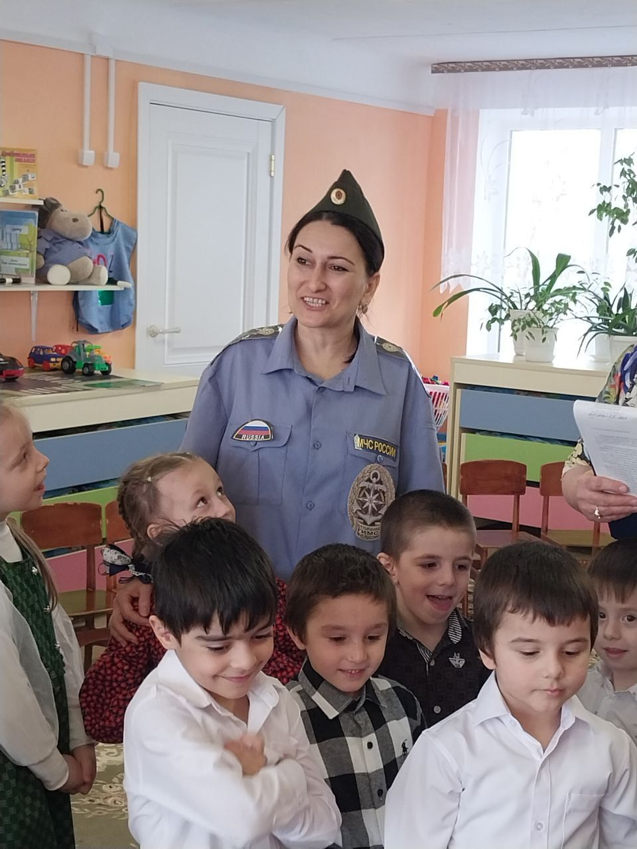
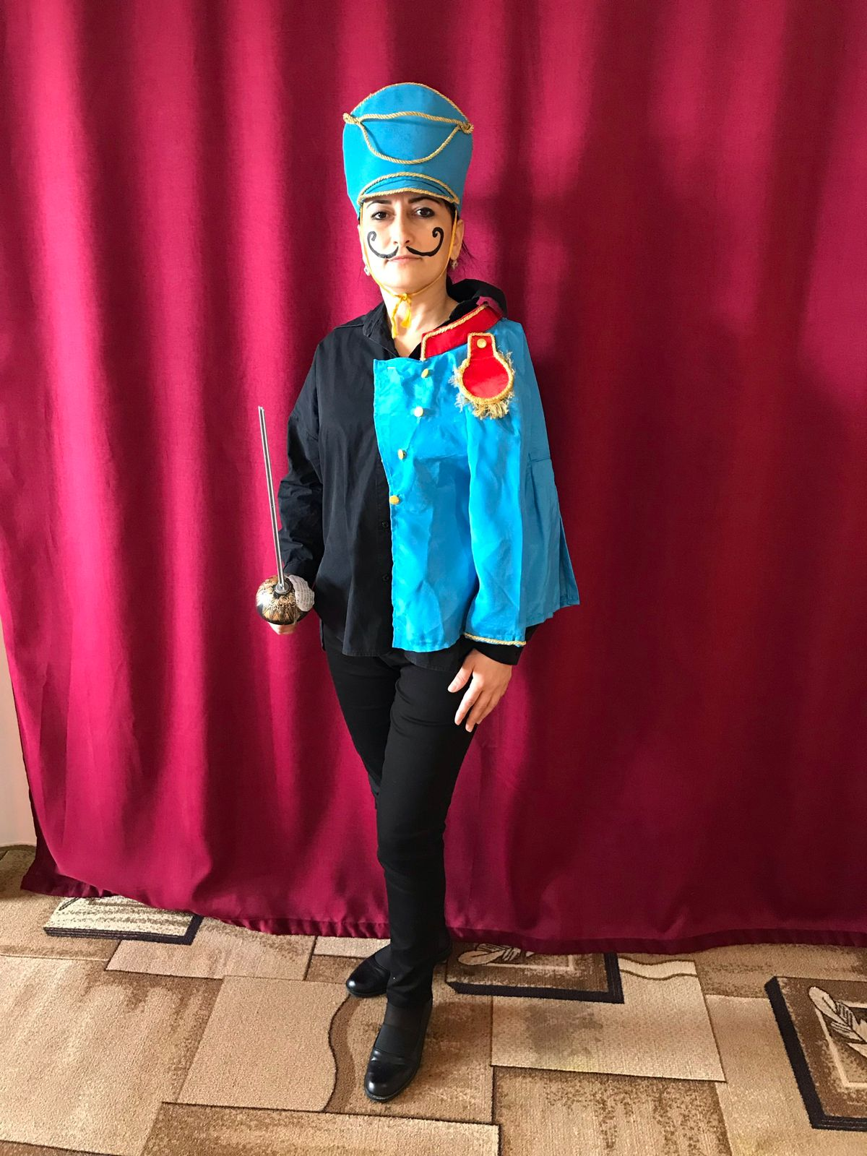

Slide 4
Моя педагогическая находка: «Экспериментальная деятельность, как средство развития познавательной активности у дошкольников»

Slide 6
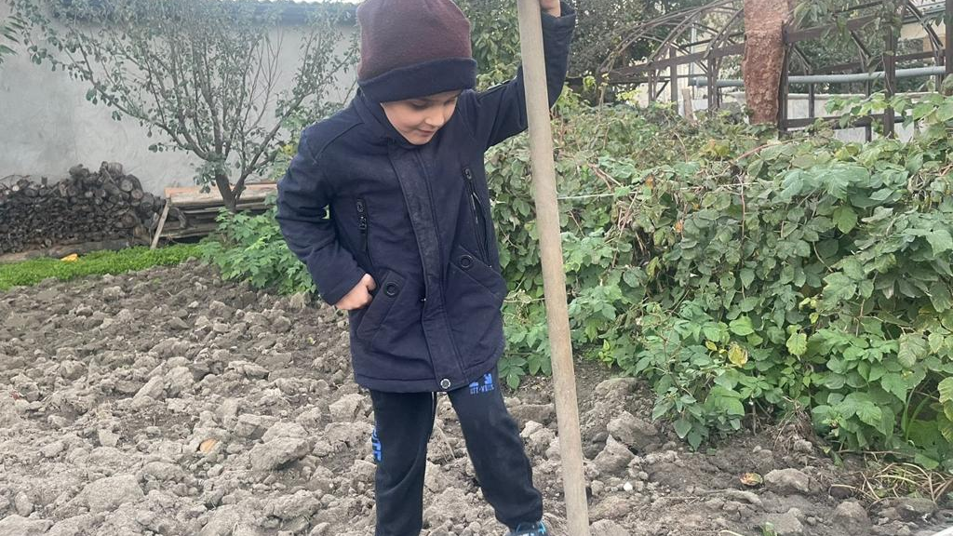

Slide 7
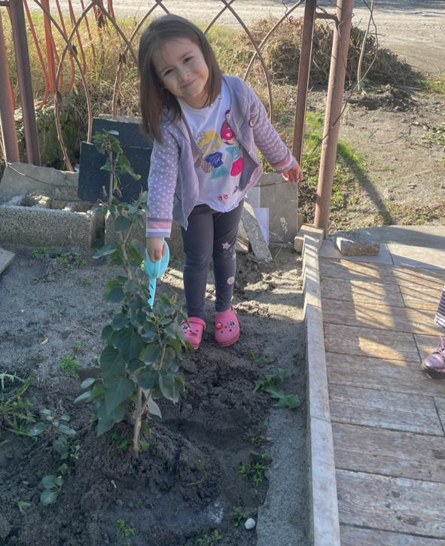
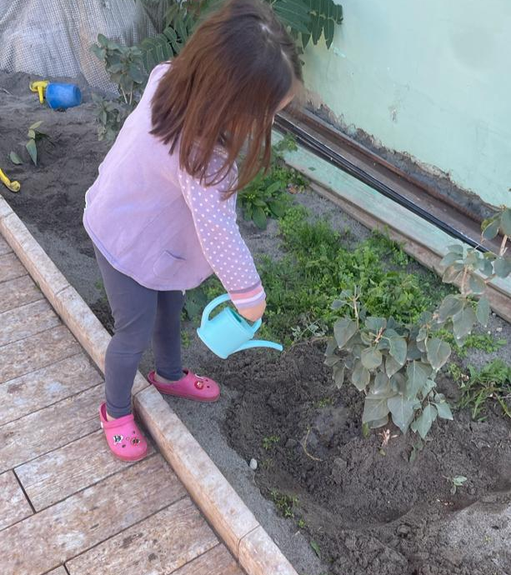

Slide 9
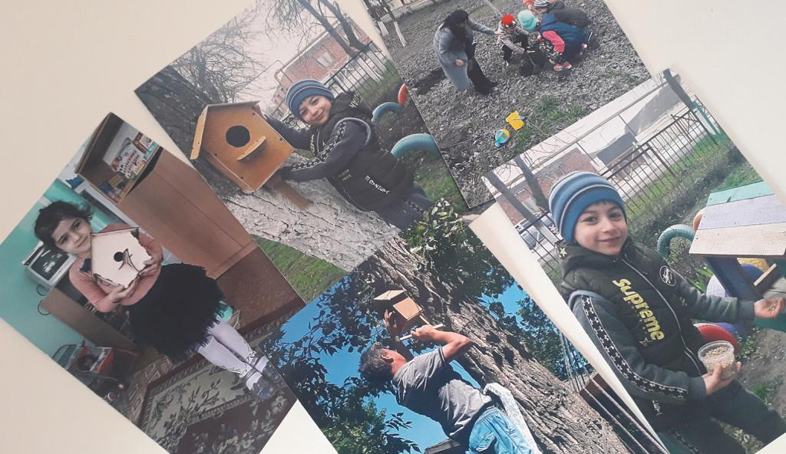

Slide 10
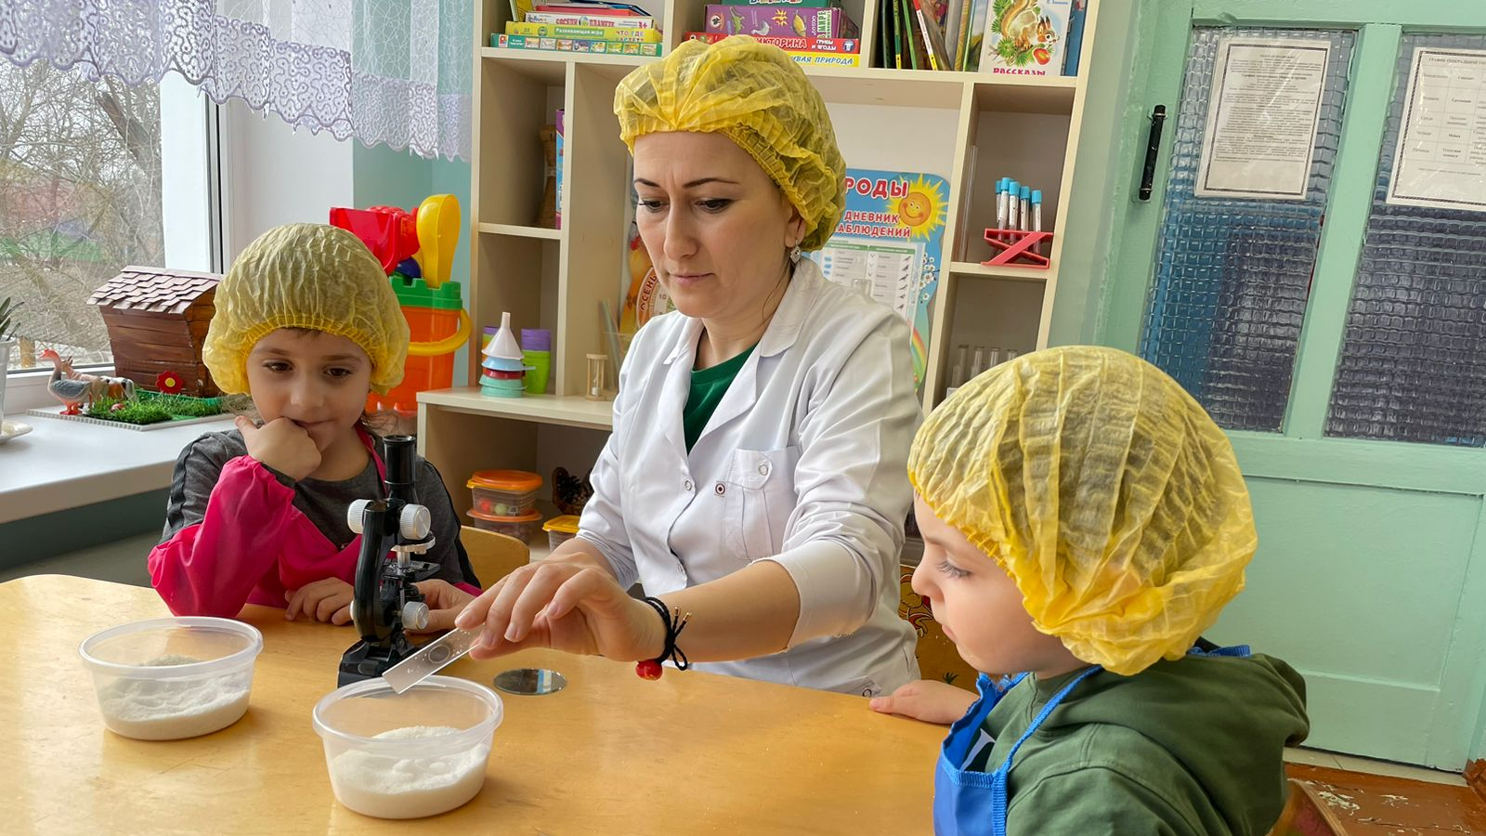
Экспериментирование в детском саду - это эффективная деятельность, направленная на развитие познавательной активности дошкольников.

Slide 11
Цель:
Развитие стремления к самостоятельному познанию объектов живой и неживой природы.

Slide 12
Задачи опытно-экспериментальной деятельности и исследовательской деятельности в познавательном развитии детей.
• Формировать интерес дошкольников к окружающему миру, любознательность.
• Развивать умение получать сведения о новом объекте в процессе его практического исследования.
• Создавать условия для развития самостоятельности и умения устанавливать причинно-следственные связи.
• Активизировать желание узнавать новое, неизвестное в окружающем мире.

Slide 14
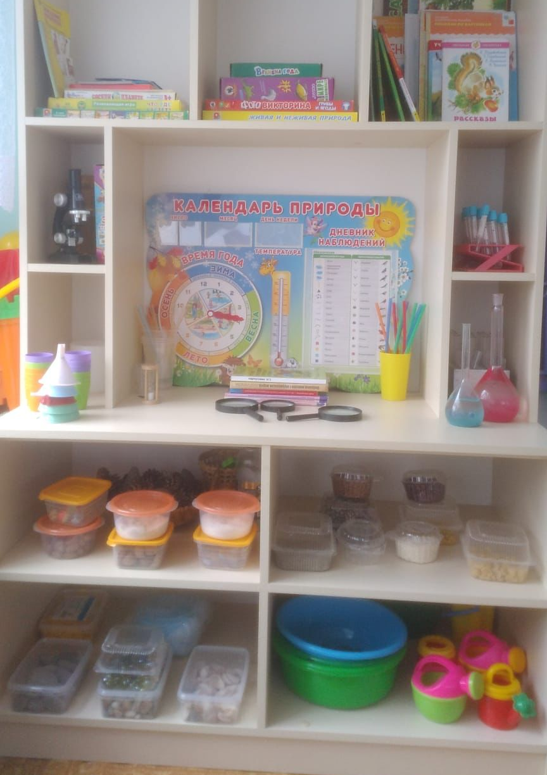
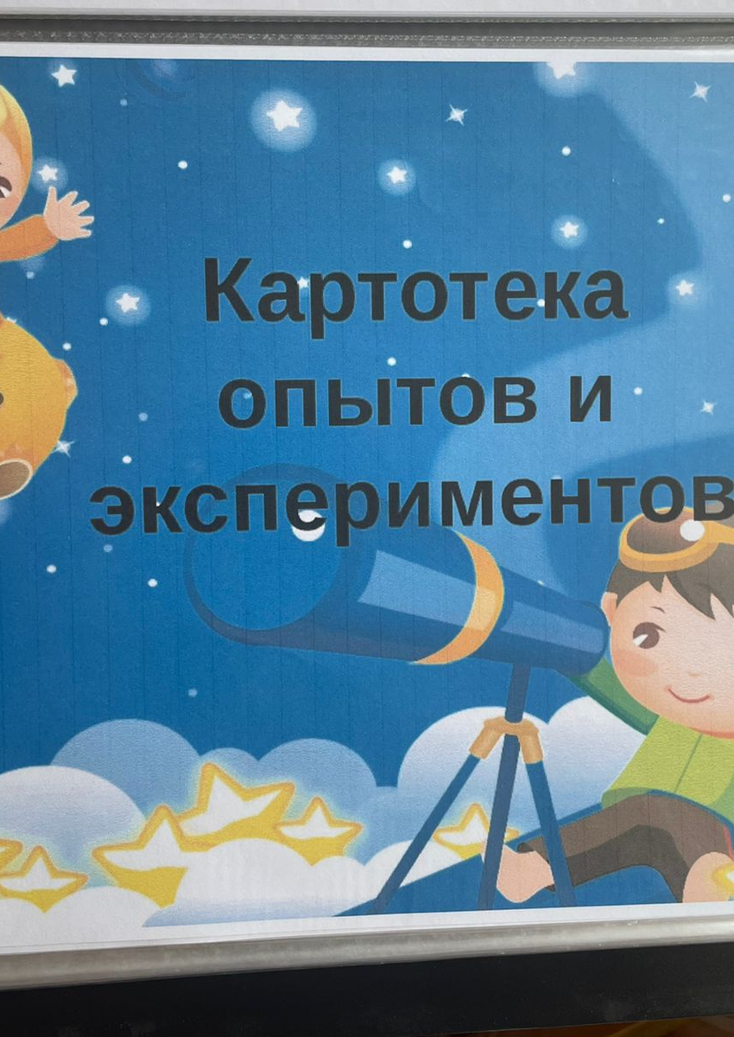
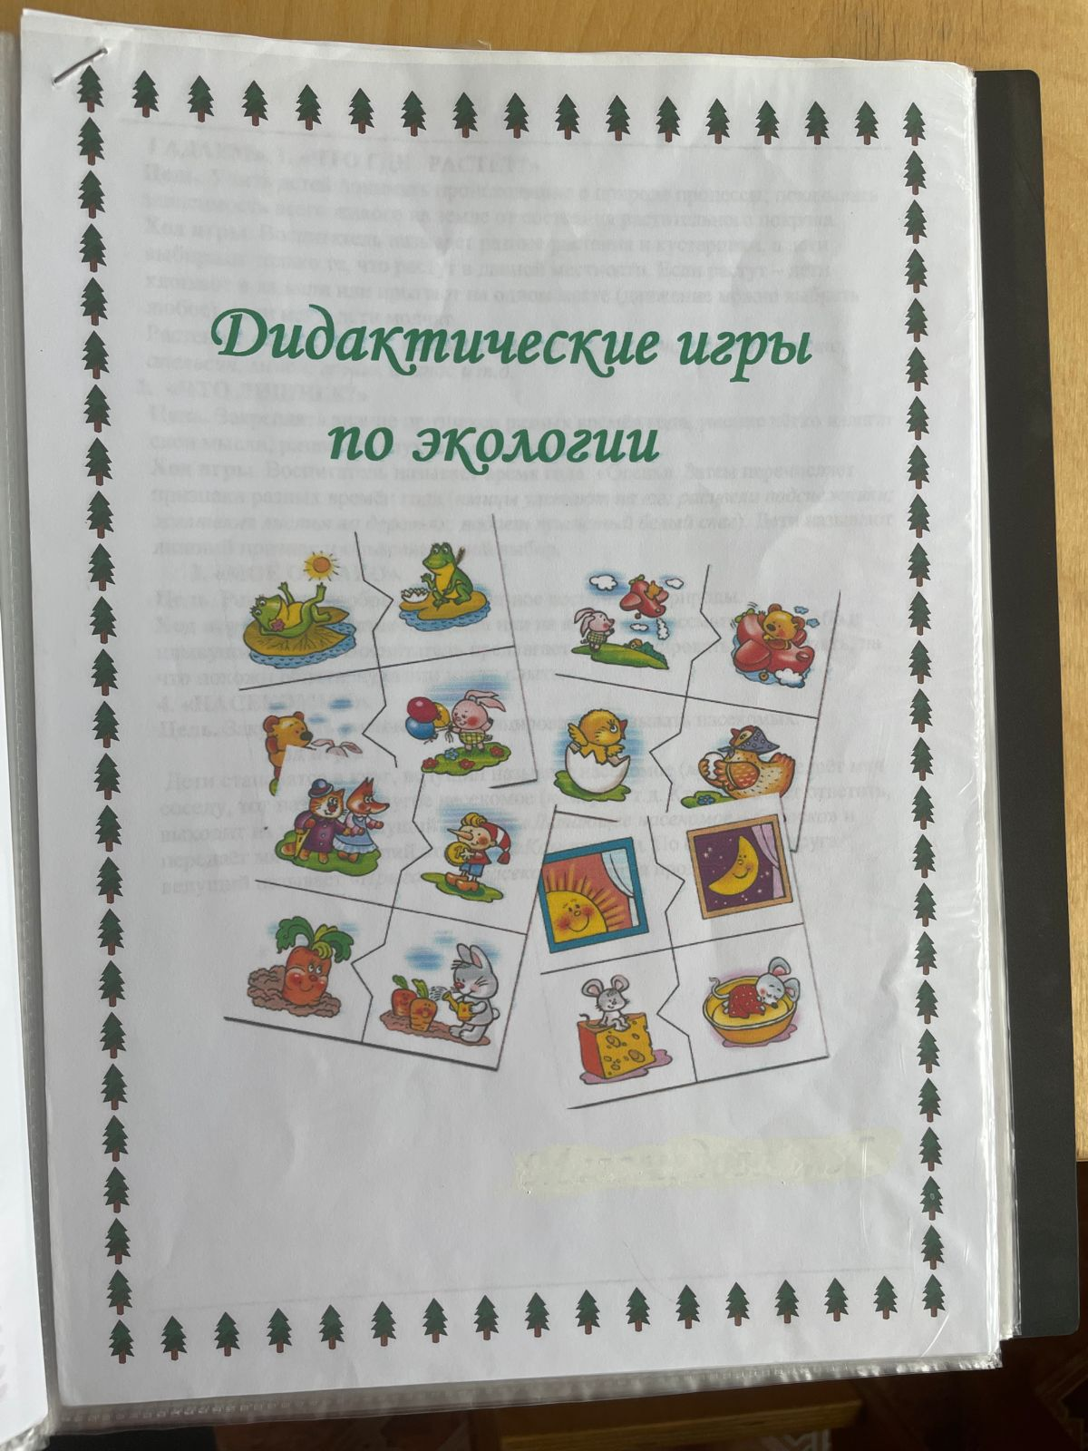

Slide 15
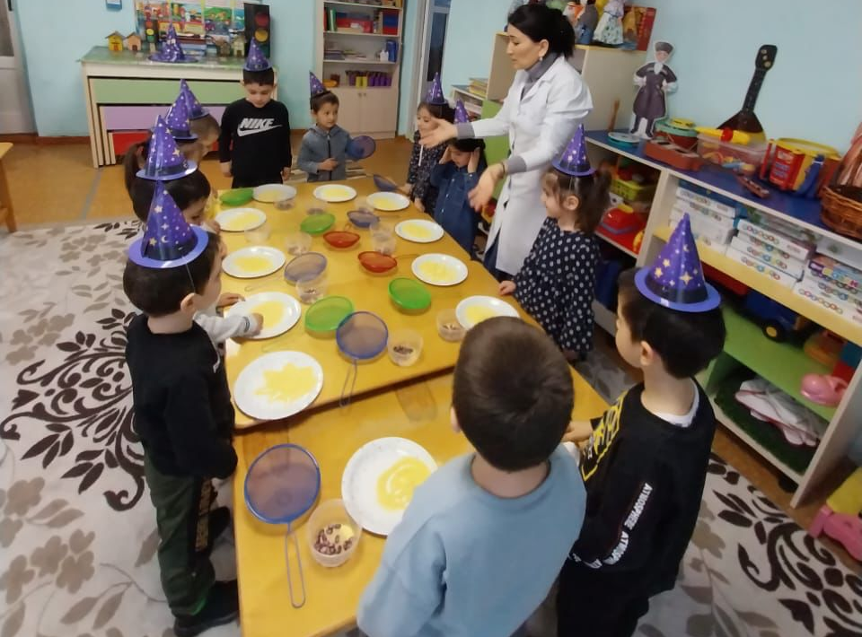

Slide 16
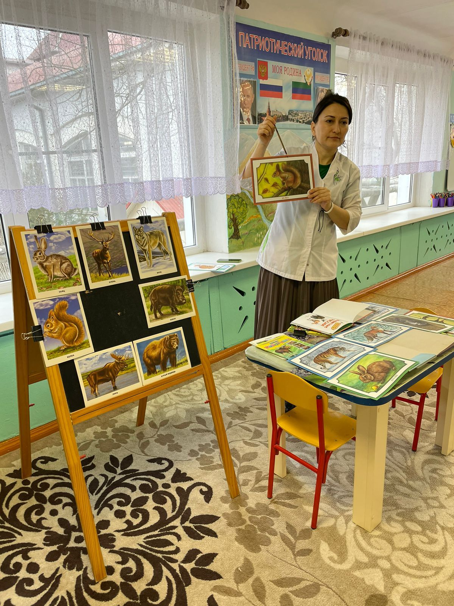
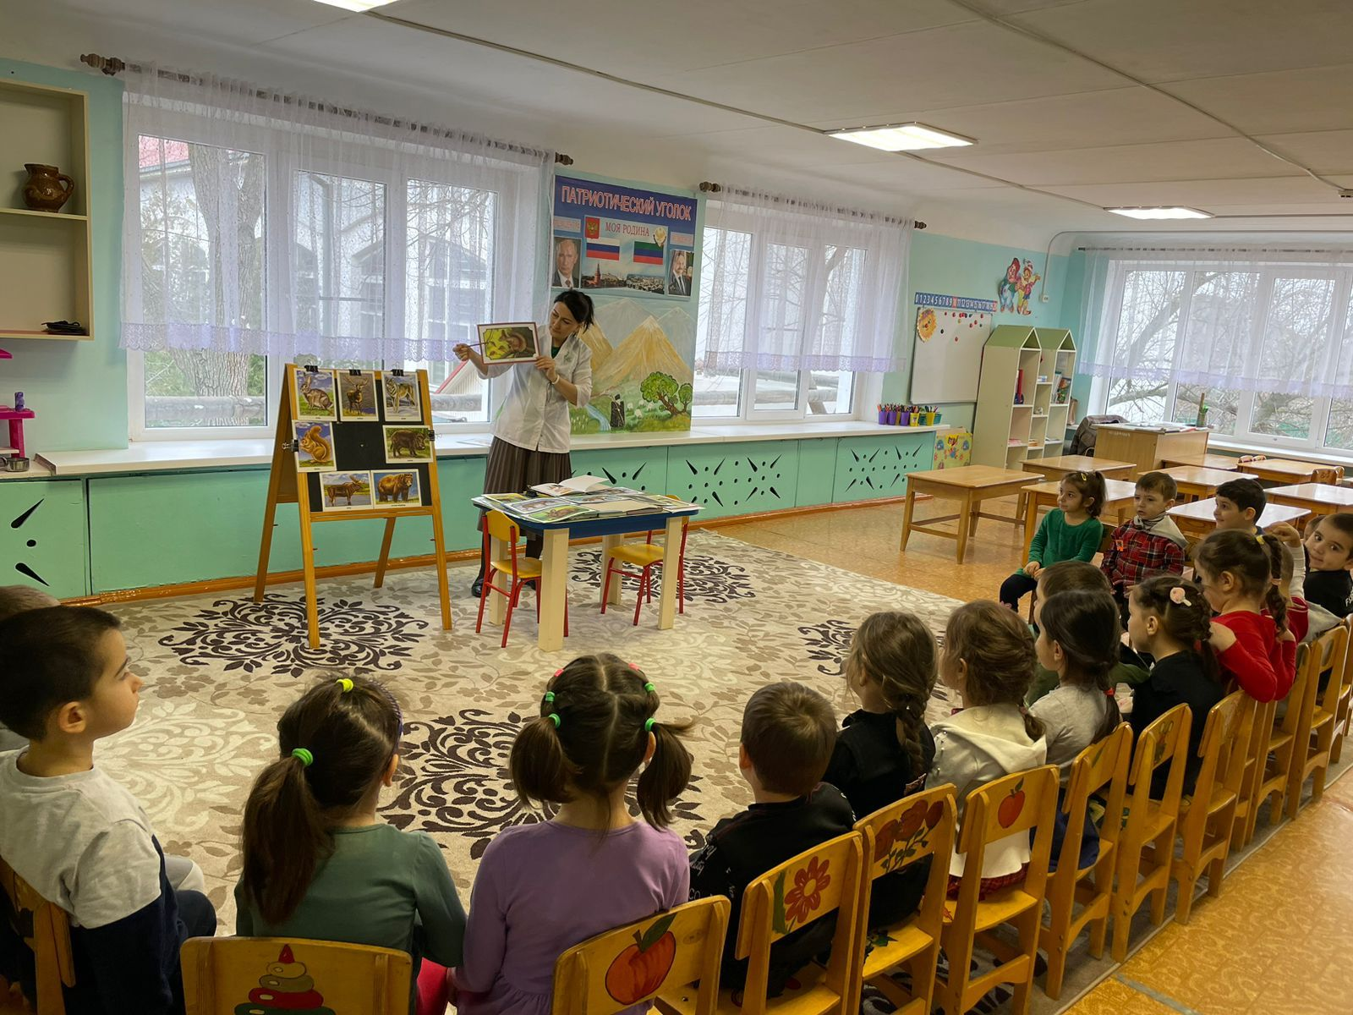

Slide 17
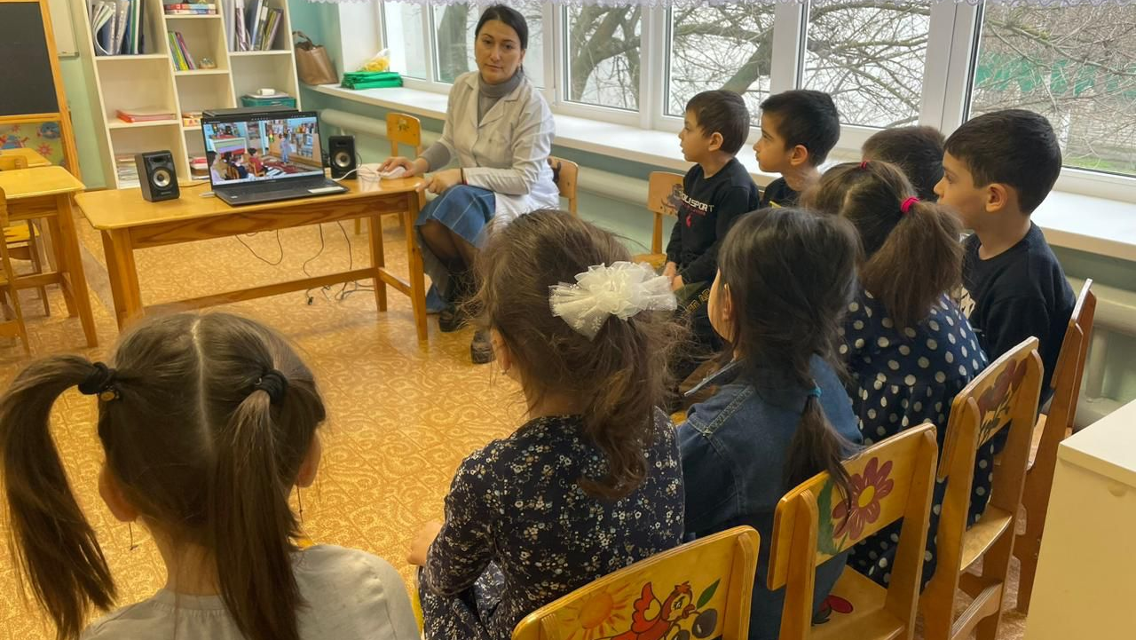

Slide 18
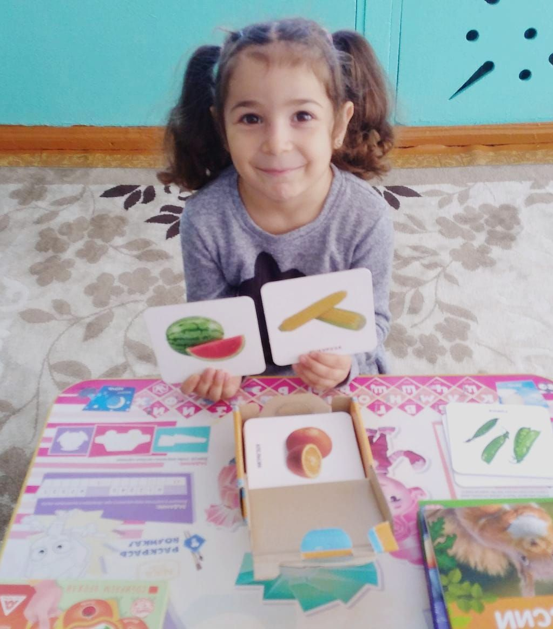
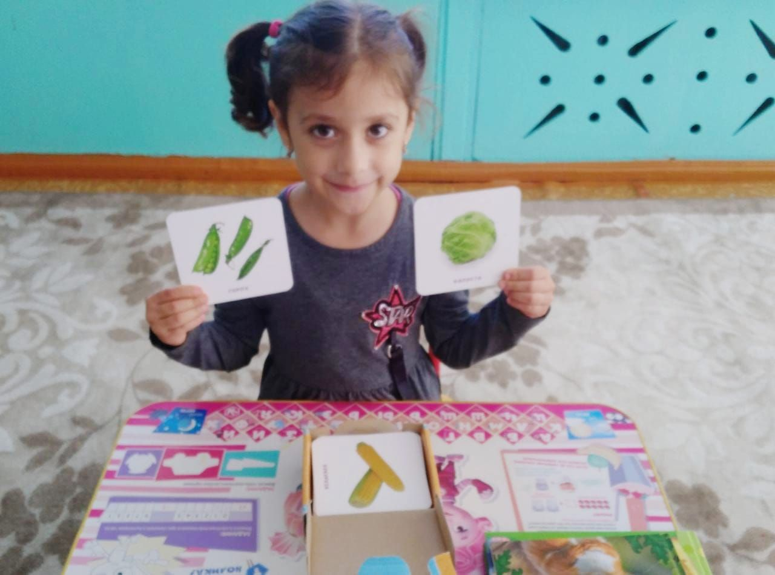

Slide 19
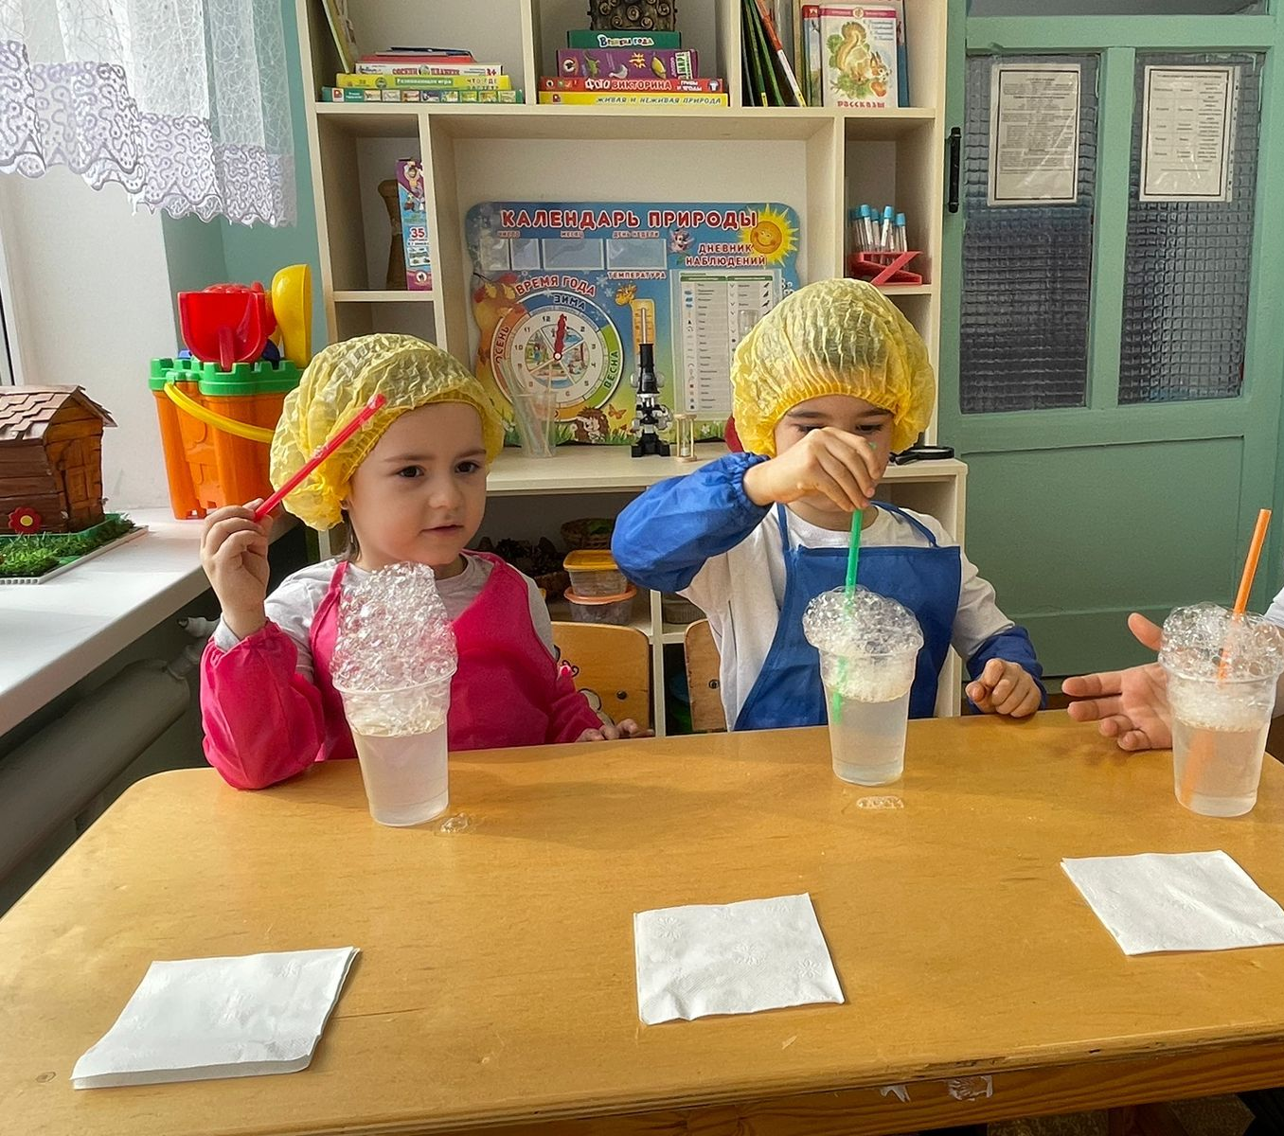
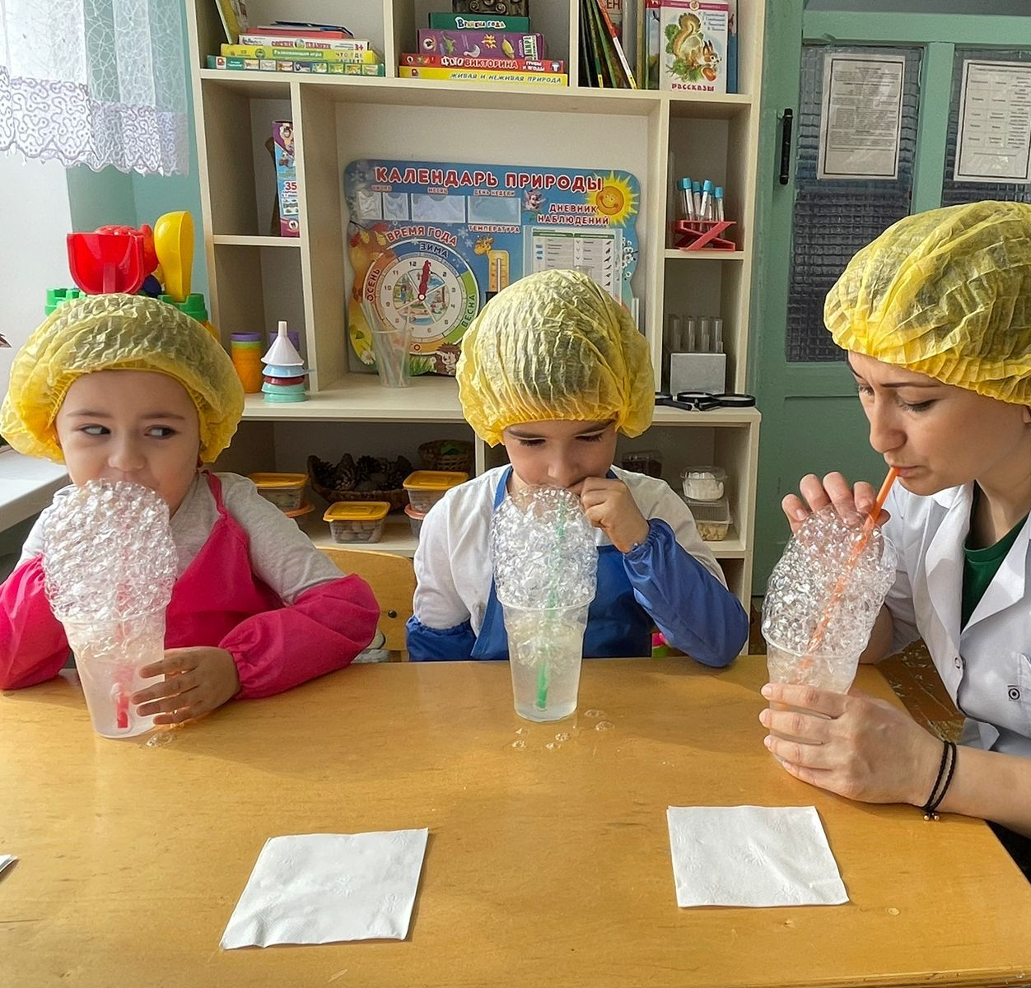

Slide 20
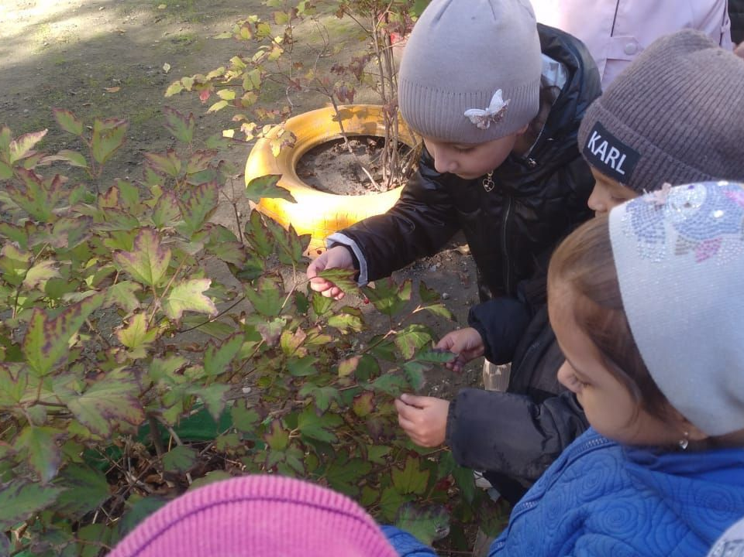
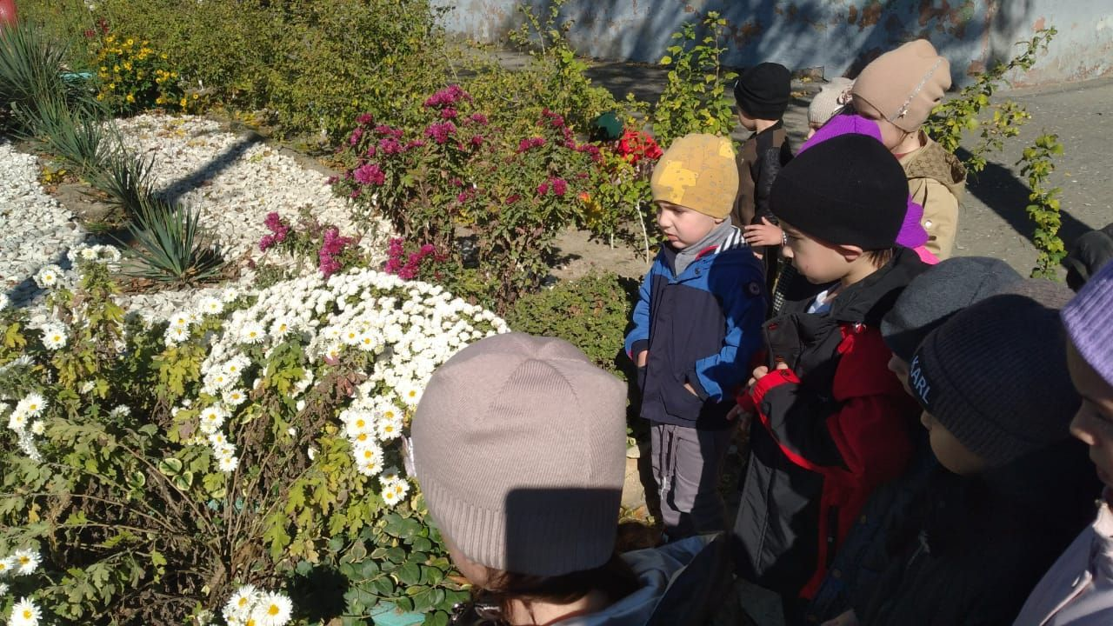

Slide 21
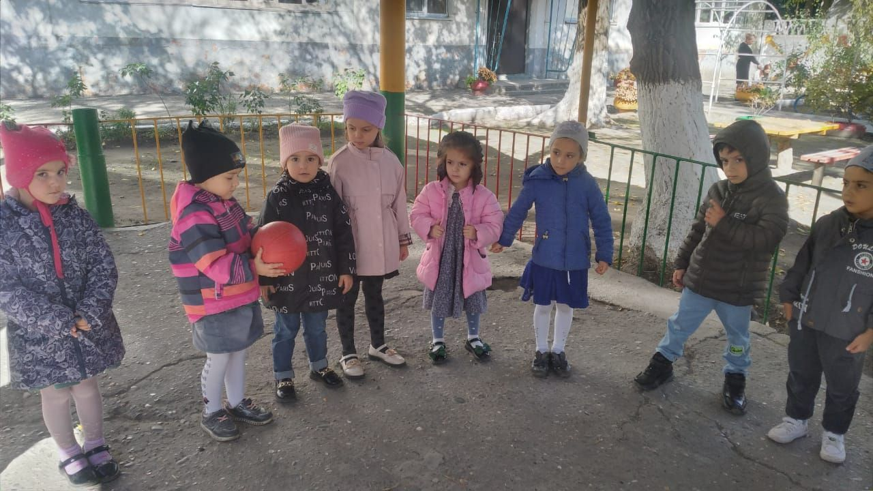
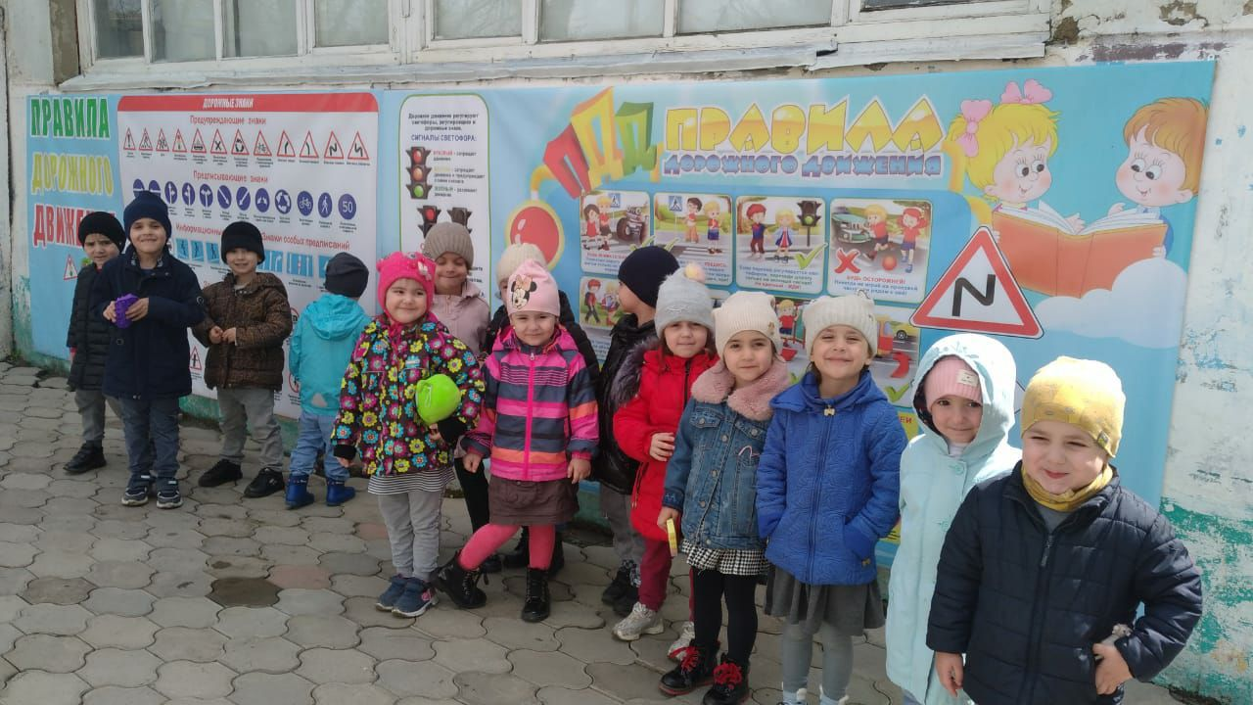

Slide 22
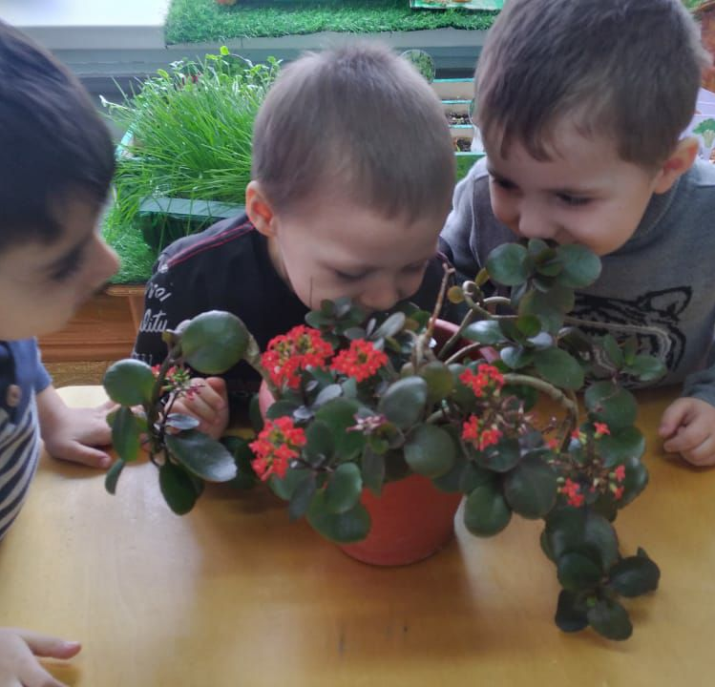
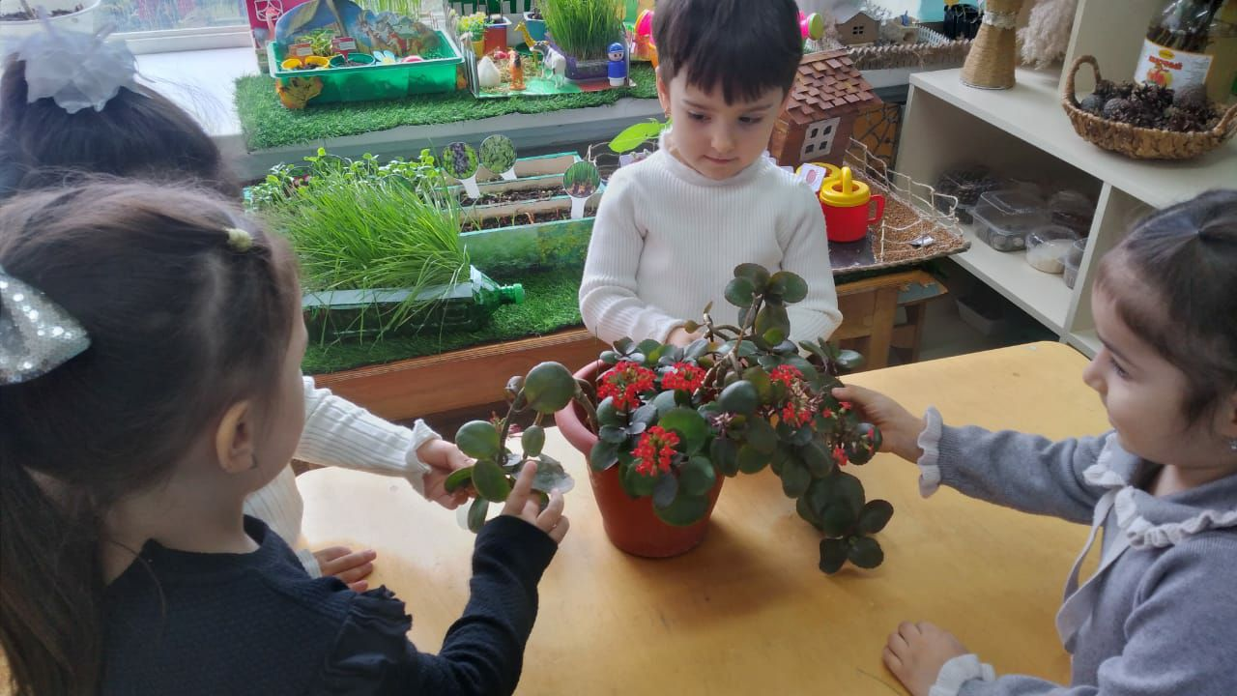

Slide 23
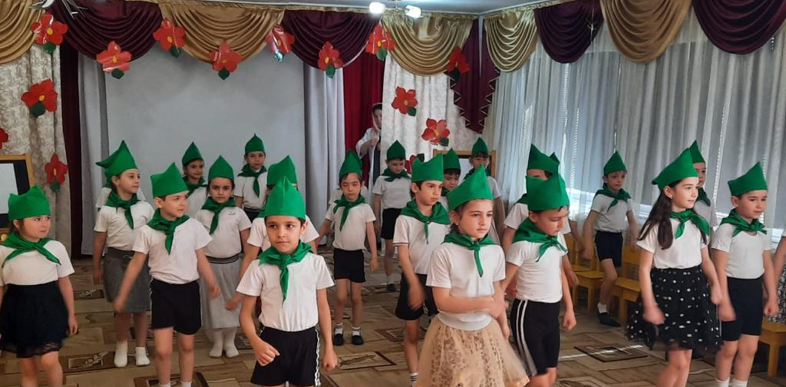

Slide 24
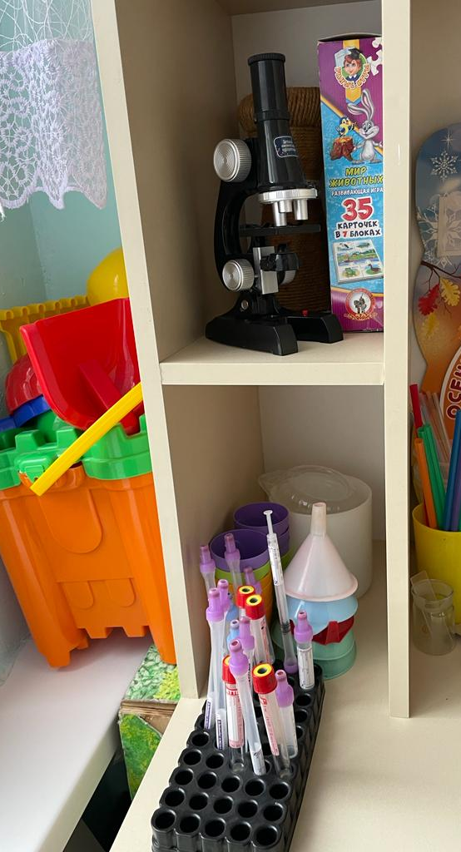
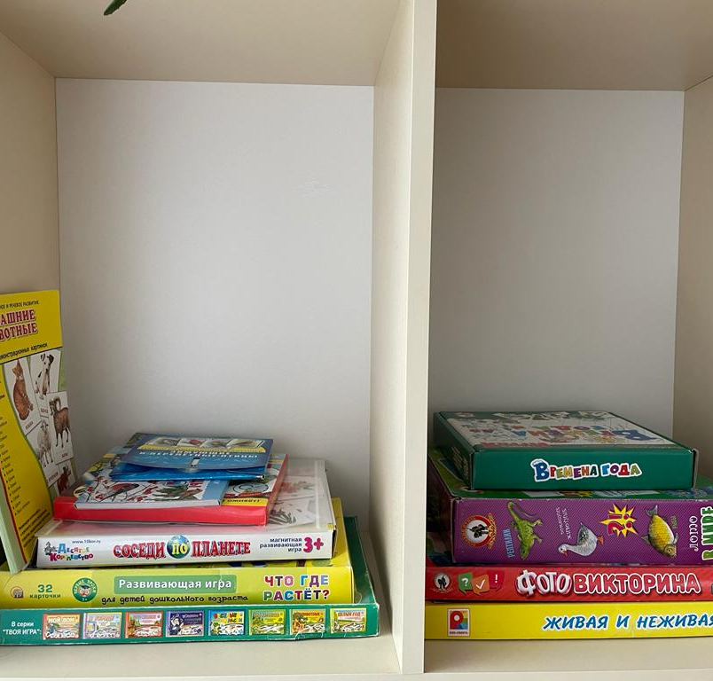
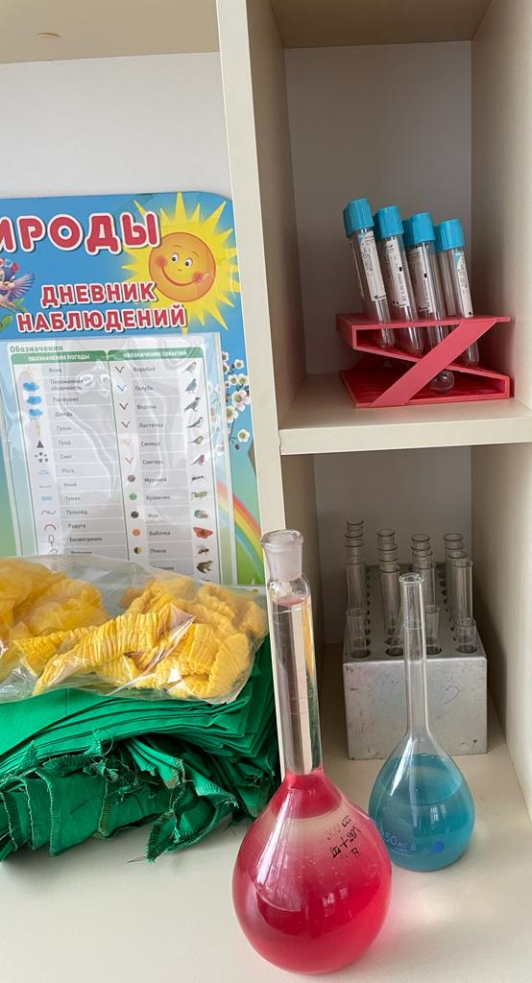

Slide 25
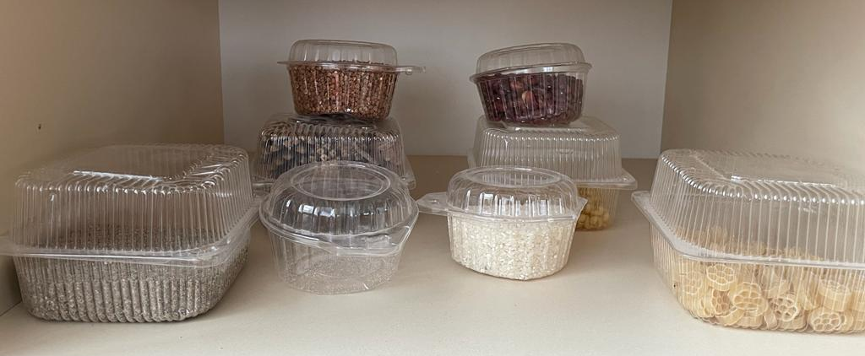
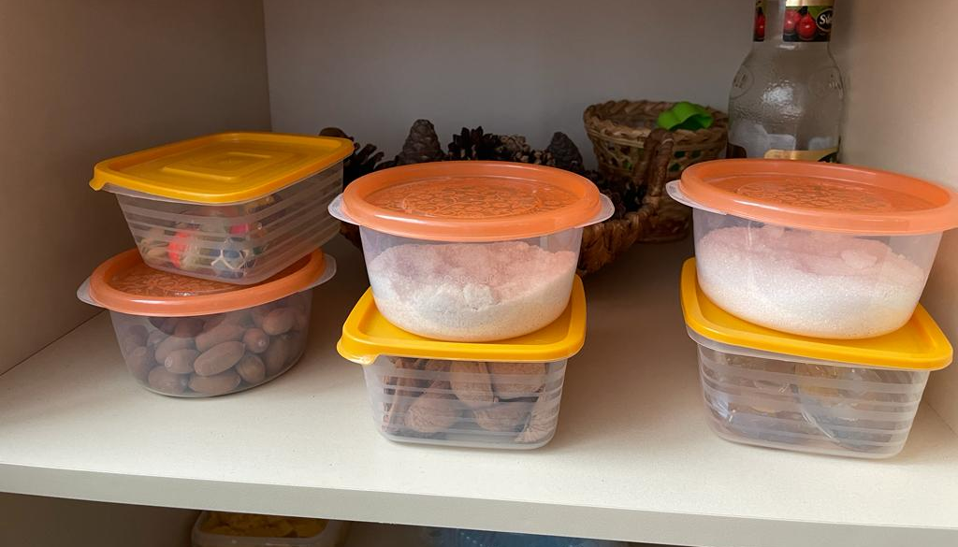
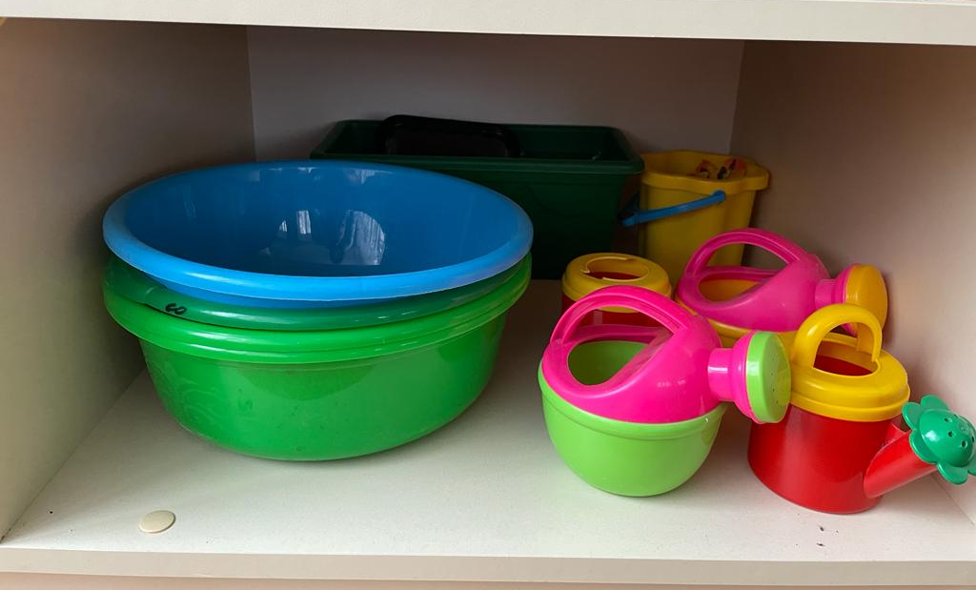

Slide 26
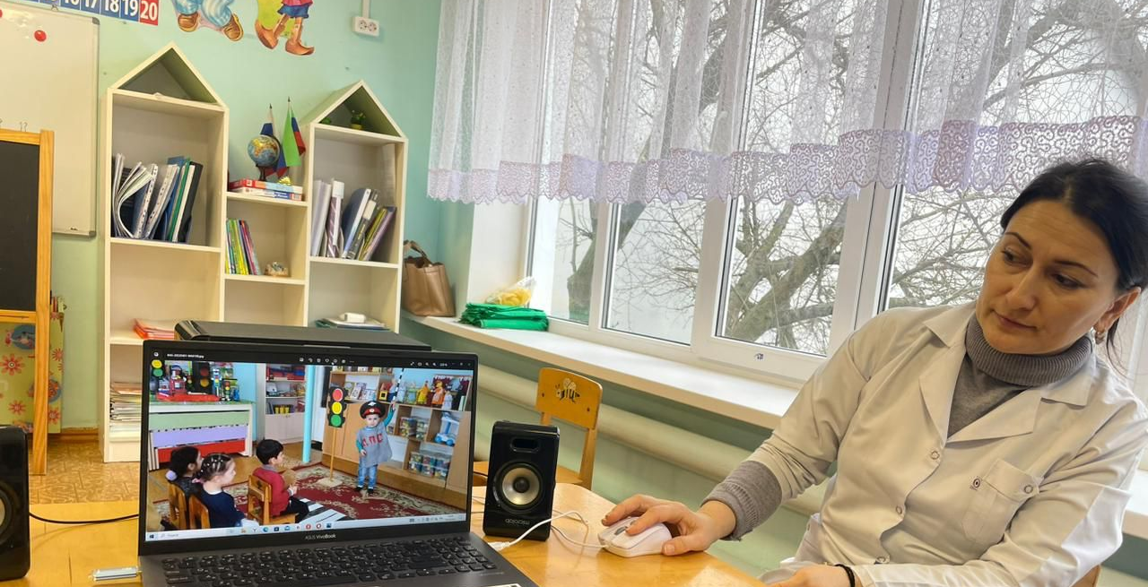

Slide 27
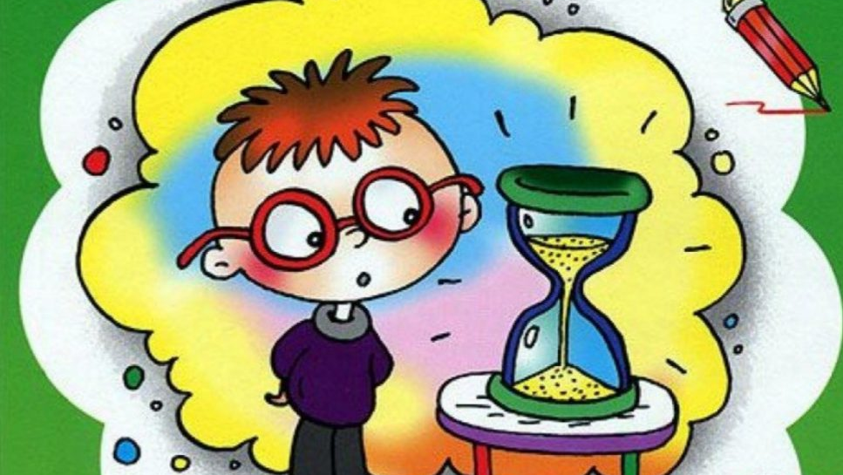
Дети учатся :
– Видеть и выделять проблему
– Принимать и ставить цель
– Анализировать объект или явление
– Выделять существенные признаки, связи
– Выдвигать гипотезы, строить сложные предложения
– Отбирать материал для самостоятельной деятельности
– Делать выводы

Slide 28
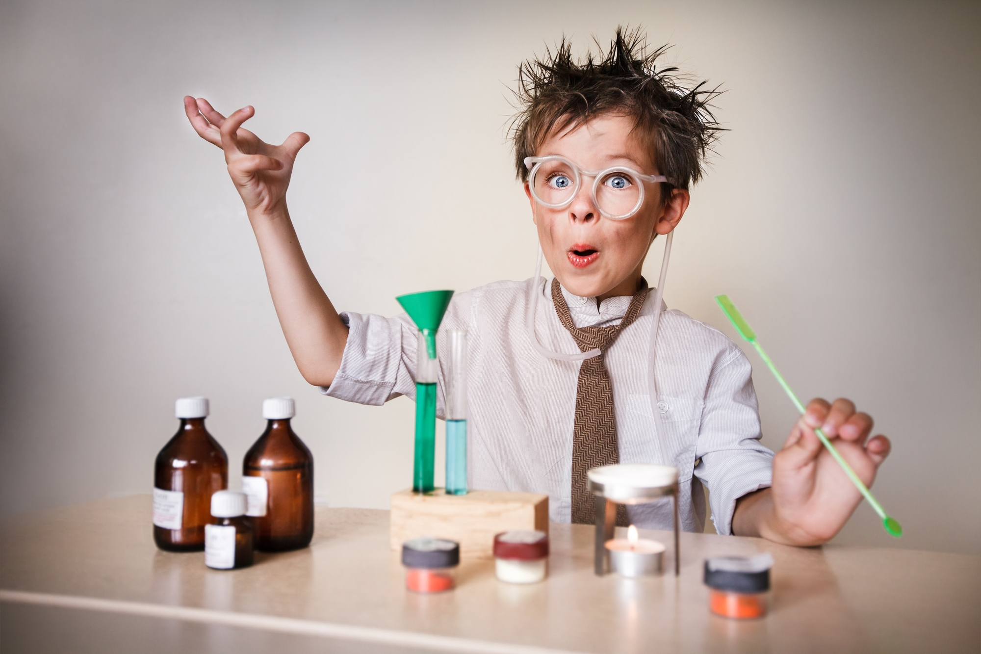
Это все – эксперименты – интересные моменты!
Все, все, все хотим узнать!
Нужно все зарисовать!
Как наш опыт получился,
Сколько времени он длился?
Удивляемся всему: Как? Зачем? И почему?

Slide 29
Результат экспериментальной деятельности: опыт самостоятельной деятельности, исследовательской работы, новые знания и умения, составляющие целый спектр психических новообразований.

Slide 30
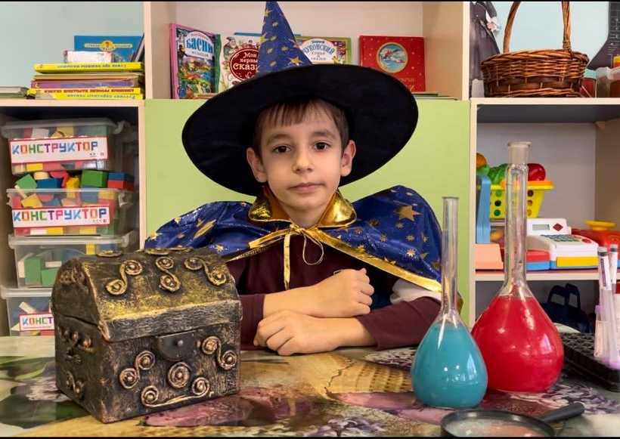
А у нас в саду дела - эксперименты снова,
Сам волшебник ни когда не творил такого!
То растопим снег и лед, то смешаем краски,
Поменяем вкус воды как в волшебной сказке!

Slide 31
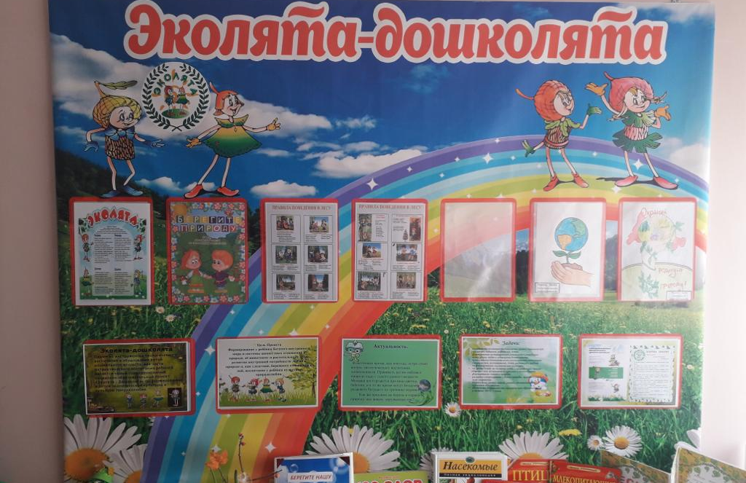

Slide 32
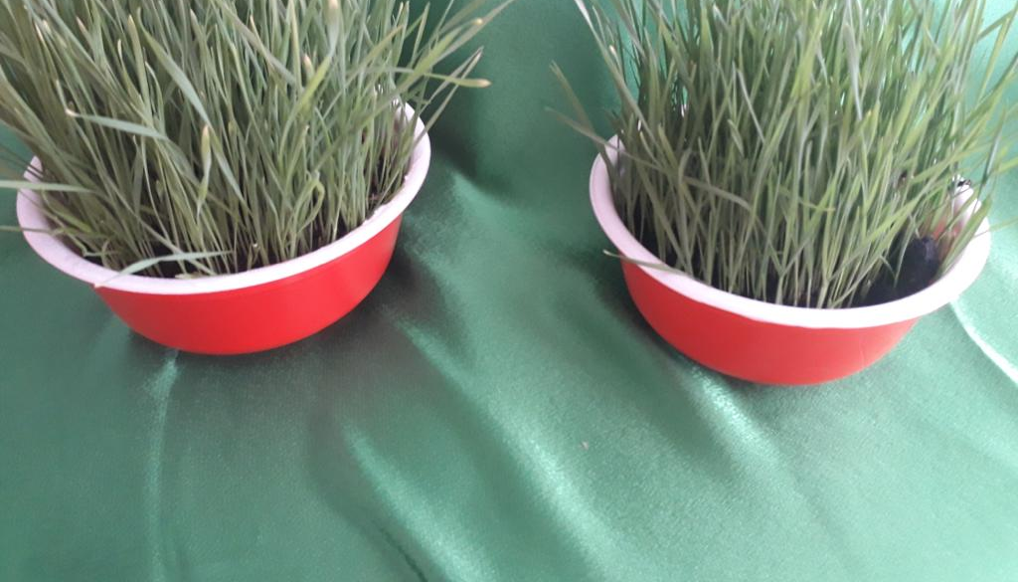
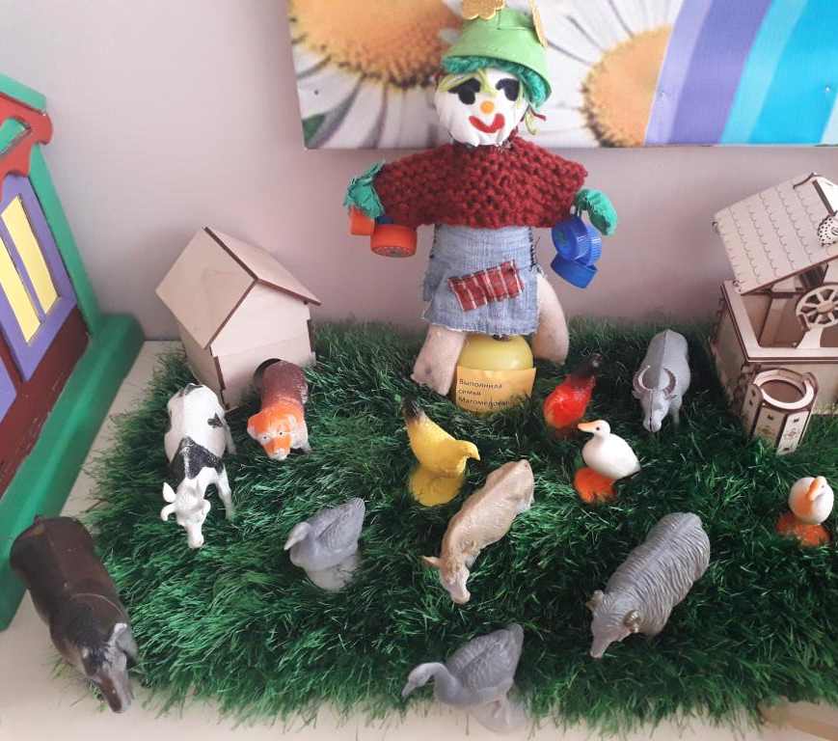

Slide 33
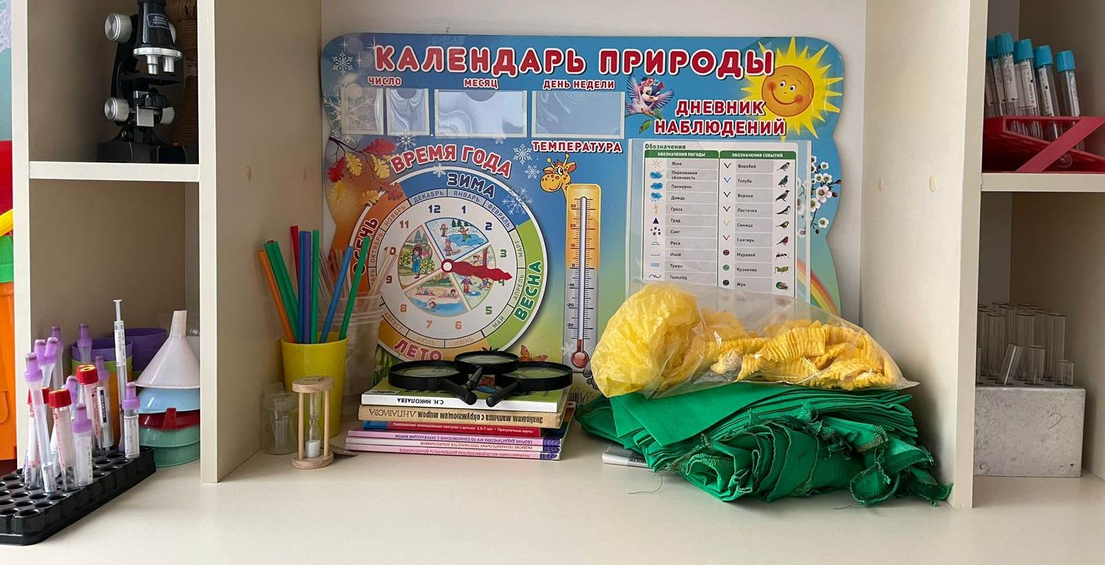

Slide 34
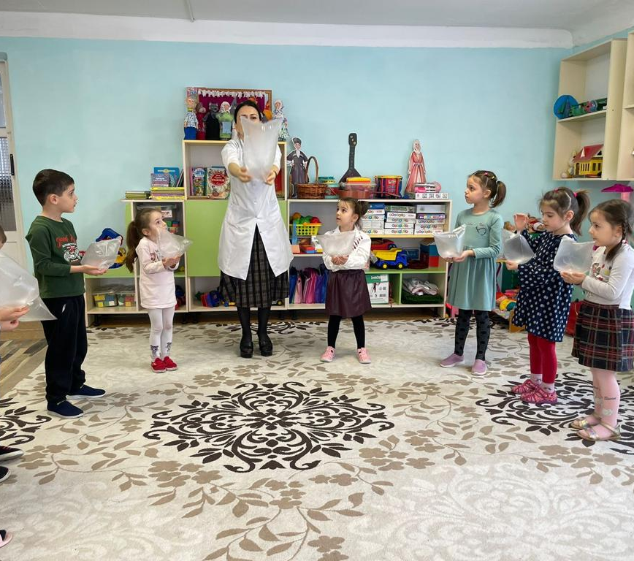
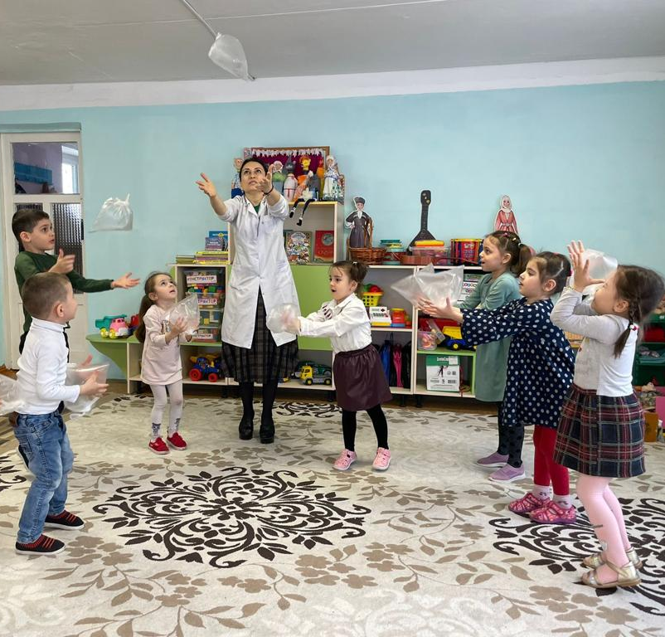

Slide 35
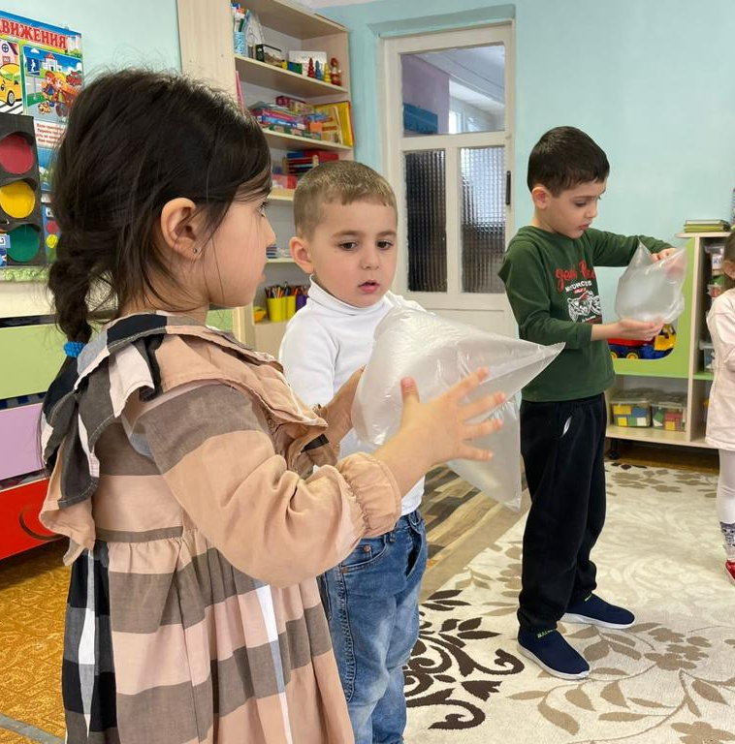
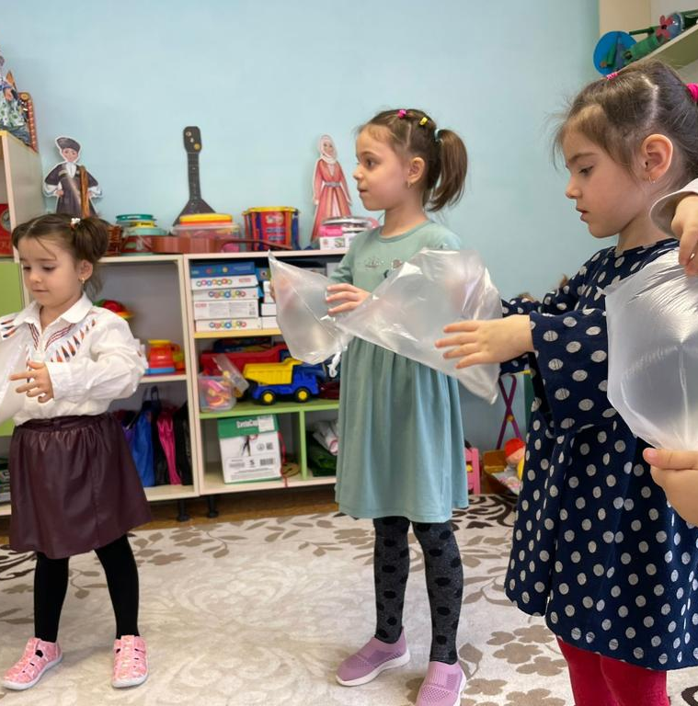

Slide 36
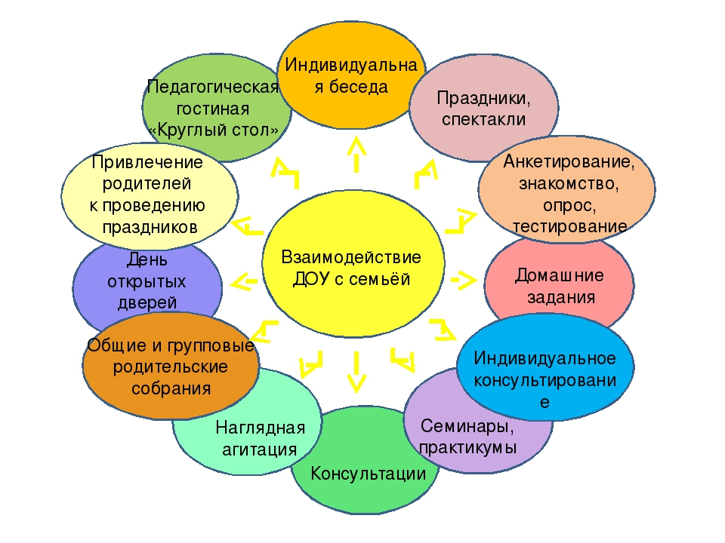

Slide 37
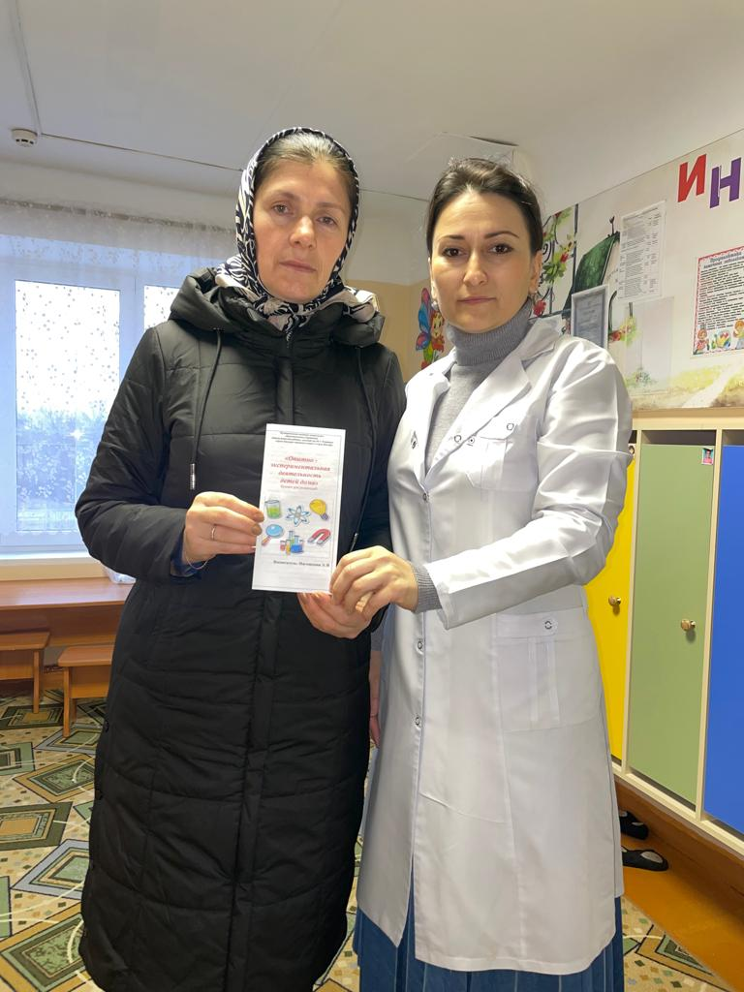
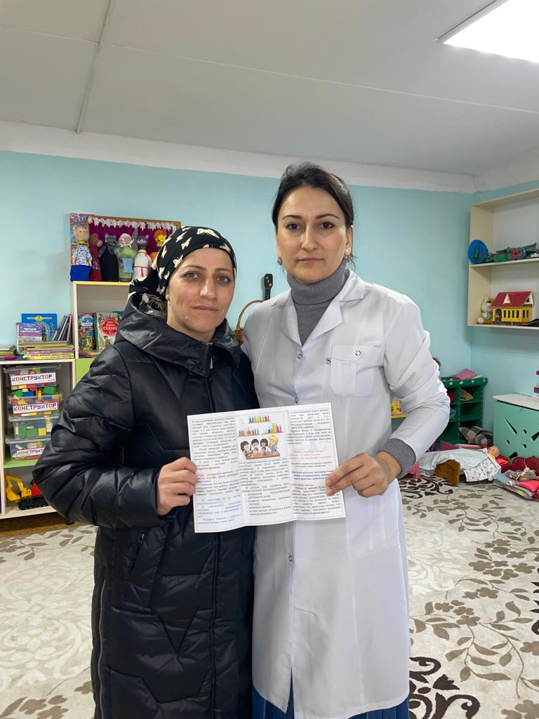

Slide 38
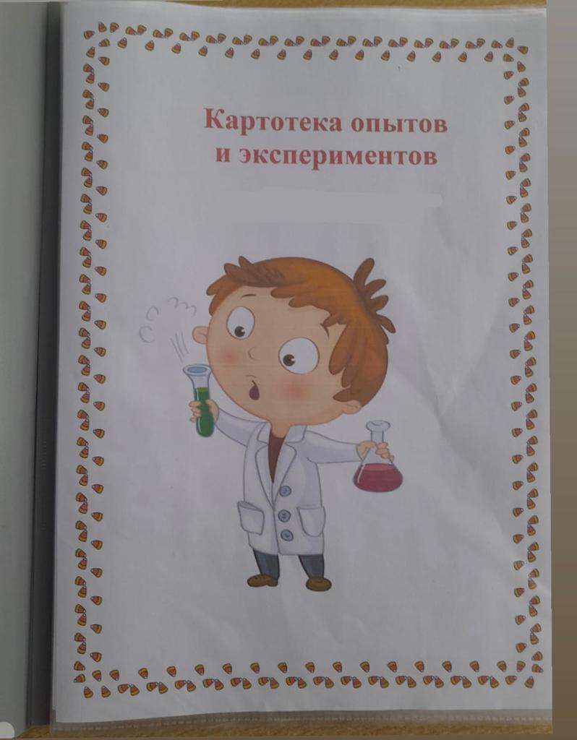

Slide 39
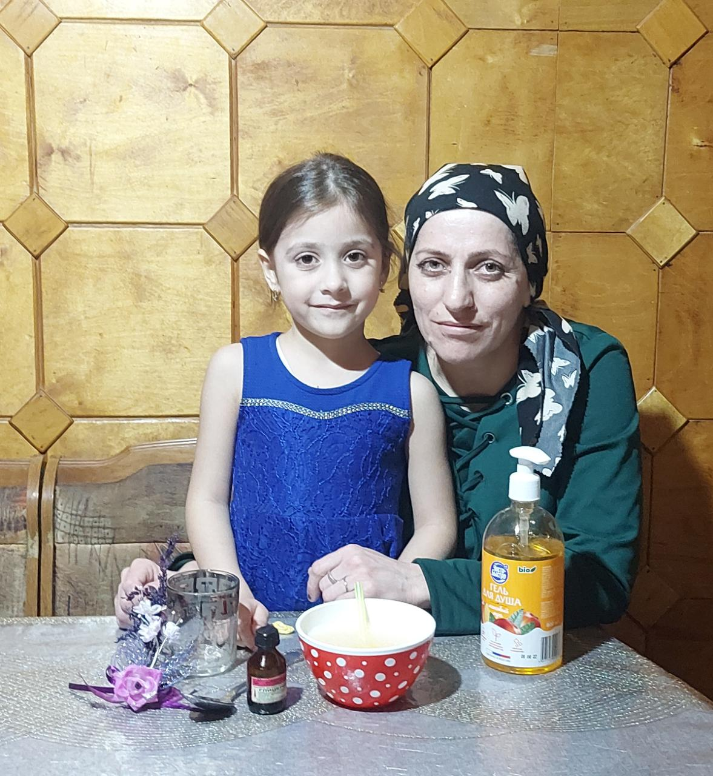
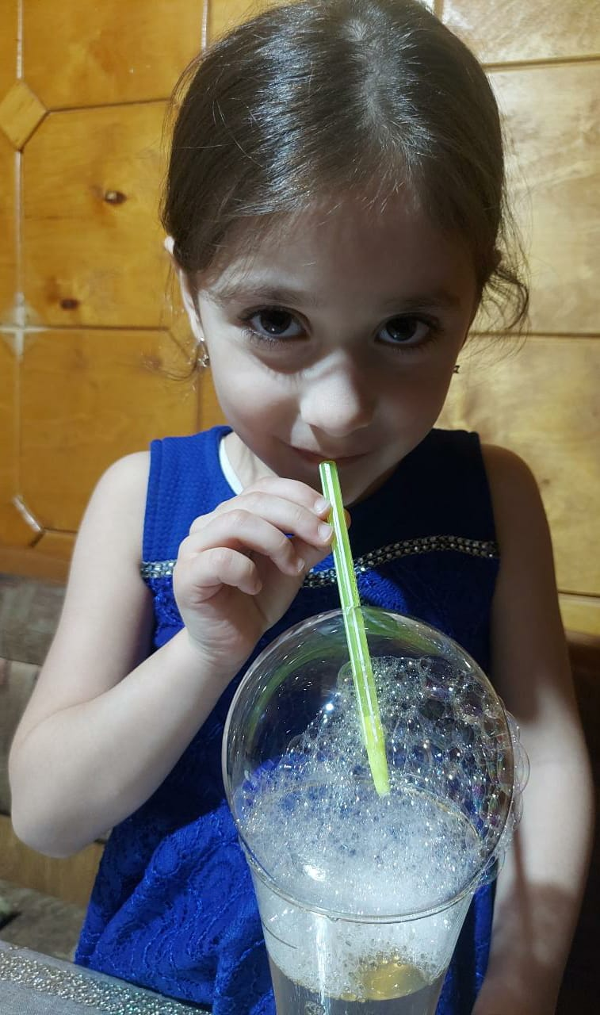

Slide 40
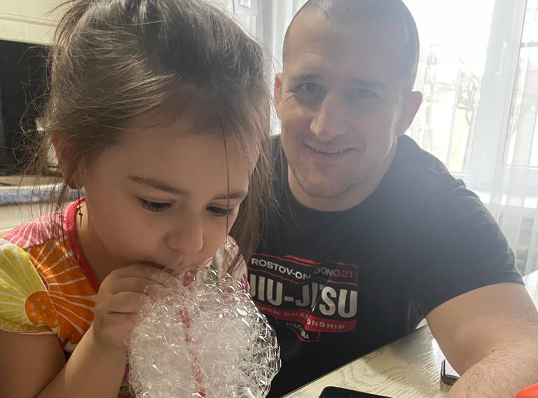

Slide 43
Нужно учить так, чтобы люди насколько это возможно приобретали знания не из книг, но из неба и земли, из дубов и буков, то есть знали и изучали самые вещи, а не чужие свидетельства о вещах.

